Slide 1

Thiết kế web
Đề tài: CSS & SASS/SCSS
Nhóm: Syntax Error Squad
➢Nguyễn Hồ Quốc An
➢Nguyễn Phạm Khôi Minh
➢Trần Anh Minh
➢Trần Thanh Tú

Slide 2
TỔNG QUAN VỀ CSS VÀ SASS/SCSS
CSS và SASS / SCSS là những công cụ quan trọng trong phát triển giao diện web, giúp tạo và quản lý kiểu dáng, bố cục của trang web.
Thấy được những lợi ích và tầm quan trọng của CSS và SASS / SCSS, nhóm Syntax Error Squad đã chọn đề tài này để tìm hiểu, nghiên cứu để có thể mang lại nhiều hiểu biết nhất về những công cụ này.

Slide 3
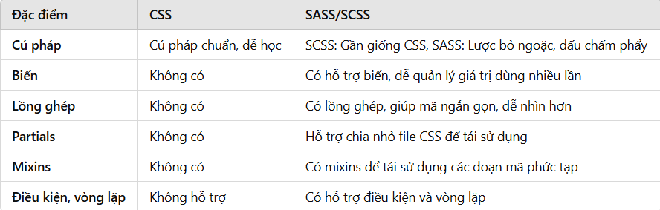
TỔNG QUAN VỀ CSS VÀ SASS/SCSS
Vài sự khác biệt giữa CSS và SASS/SCSS

Slide 4
Vai trò chính của CSS và sự phát triển của các ngôn ngữ tiền xử lý như SASS/SCSS
Vai trò thiết kế giao diện của CSS:
Tạo bố cục
Tối ưu hóa trải nghiệm người dùng
Responsive Design
Tách biệt giữa nội dung và hình thức
Tăng khả năng bảo trì
Tương thích với các trình duyệt
Sự phát triển của các ngôn ngữ tiền xử lý CSS (SASS/SCSS):
Tăng tính cấu trúc và khả năng tái sử dụng mã
Sử dụng nested syntax
Modular CSS
Mixins và hàm
Quản lý tốt hơn các tệp CSS lớn

Slide 5

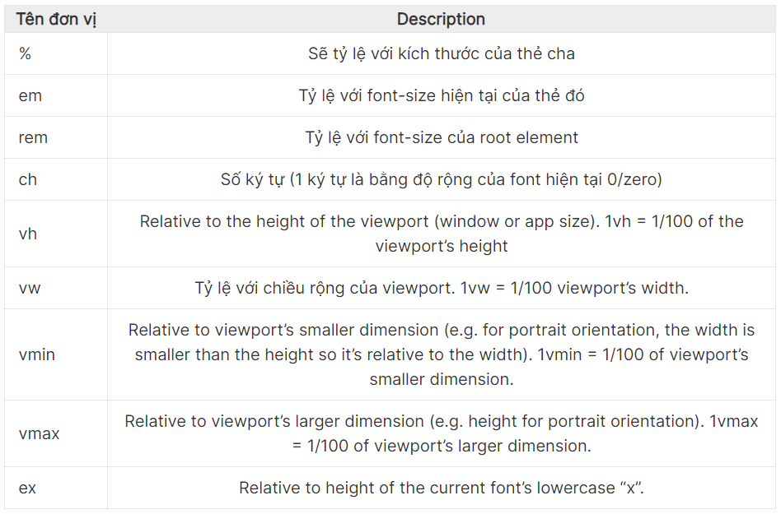
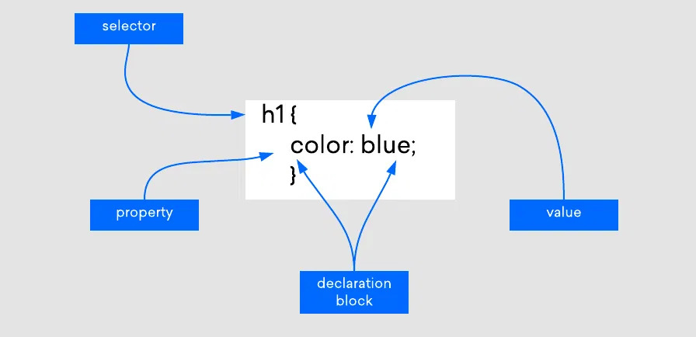
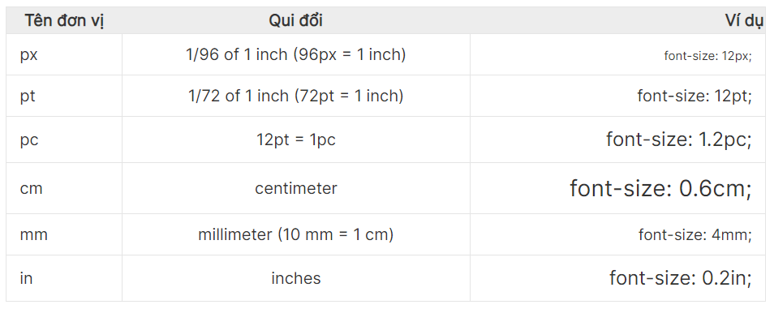
I. CSS là gì?
Các thành phần cơ bản của CSS
Các đơn vị trong CSS
Absolute Units (đơn vị tuyệt đối)
Relative Units (Đơn vị tương đối)

Slide 6
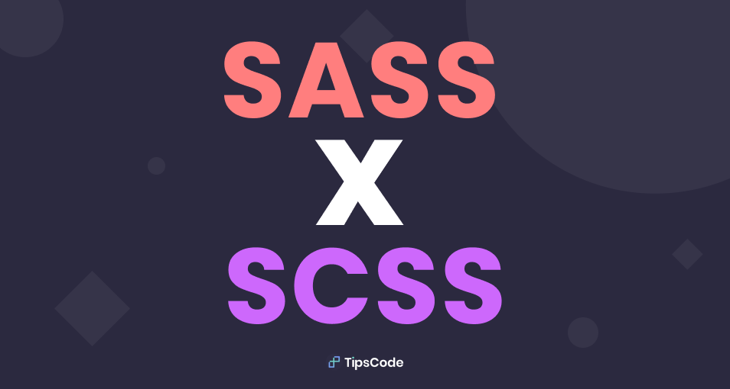
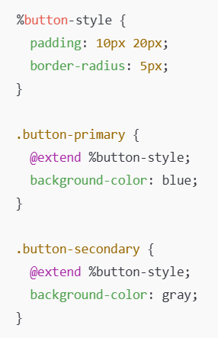
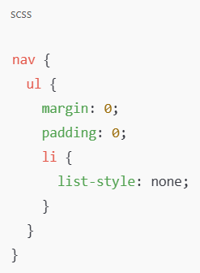
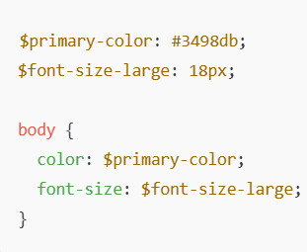
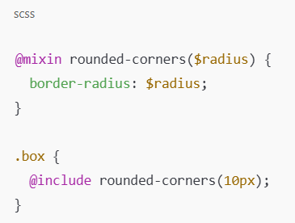
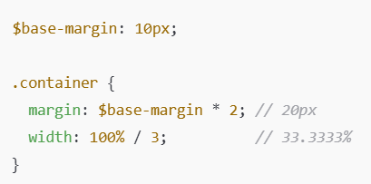
II. SASS/SCSS là gì?
A. Các tính năng cơ bản của SASS
Biến (Variables)
Lồng nhau (Nesting)
Mixin
Kế thừa (Inheritance / Extend)
Toán tử (Operators)

Slide 7
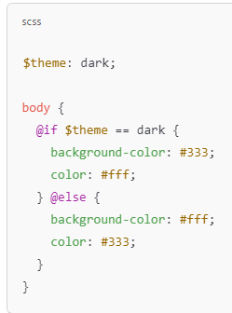
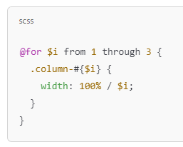
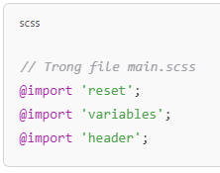
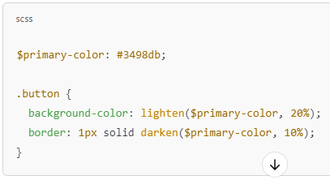
B. Các tính năng cơ bản của SCSS
Biến (Variables)
Lồng nhau (Nesting)
Mixin
Kế thừa (Inheritance / Extend)
Toán tử (Operators)
Hàm màu sắc (Color Functions)
Import
Vòng lặp (Loop)
Điều kiện (Conditionals)

Slide 8



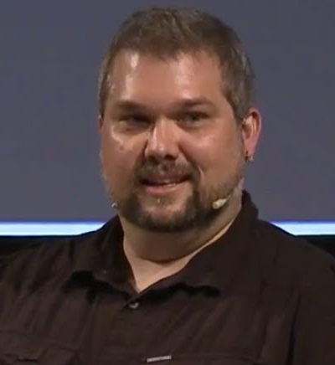
THÔNG TIN
Sự ra đời của SASS
Hampton Catlin
Sự ra đời của SCSS
Natalie Weizenbaum
Chris Eppstein

Slide 9
Điểm giống nhau và khác nhau về tính năng của CSS Preprocessor và tính năng của SCSS
Điểm Giống
Điểm Khác
Variables
Nesting
Mixin
Loops / Conditionals
Cú pháp
CSS Preprocessor | SCSS
Các preprocessors khác nhau có cú pháp riêng, ví dụ như SASS sử dụng thụt lề và không có dấu {}, ;, trong khi LESS sử dụng cú pháp gần giống CSS hơn. | Có cú pháp tương thích với CSS tiêu chuẩn, tức là sử dụng {}, ; và dễ học cho những người đã quen với CSS.
Khả năng tương thích với CSS
Tính năng riêng biệt của từng Preprocessor
Hệ sinh thái và công cụ hỗ trợ

Slide 10
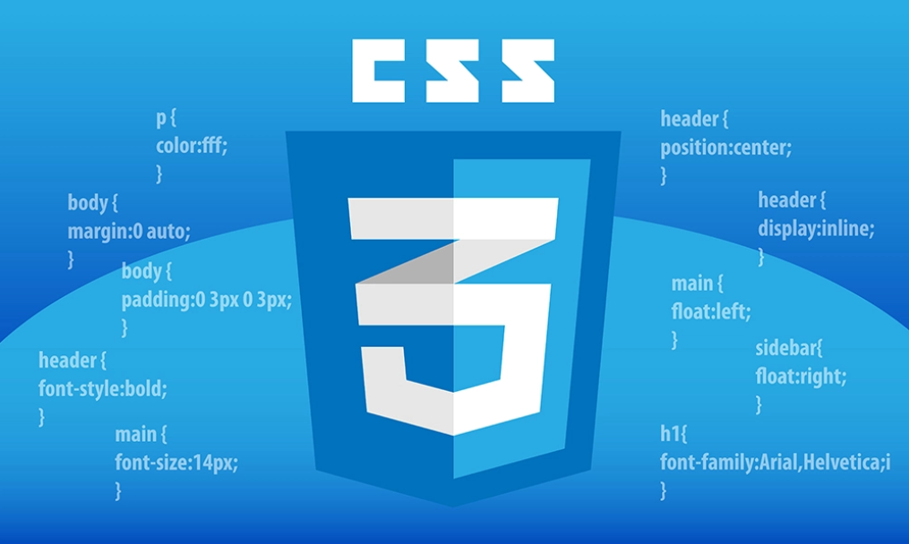
TỔNG KẾT
CẢM ƠN THẦY VÀ CÁC BẠN
ĐÃ CHÚ Ý LẮNG NGHE!
THANK YOU FOR LISTENING!
Nhóm: Syntax Error Squad

